Slide 1
Matlab- DBSCAN& K-means
Nkira Mohamed Reda - Daoudi Sohaib - Majidi Marouane - Amllal Amine - Nankouli Marc

Slide 2
TABLE OF CONTENTS
1
2
3
4
Introduction
Homepage
Generation /
Visualization page
DBSCAN & K-means clustering page

Slide 3
INTRODUCTION

Slide 4
Ce projet se compose de plusieurs fichiers d'application, chacun ayant un rôle spécifique dans le cadre de notre objectif principal : fournir une interface utilisateur interactive pour l'analyse de données.
Nous mettons particulièrement l'accent sur l'algorithme de clustering DBSCAN, et le K-means qui sont au cœur de notre application. Au cours de cette présentation, nous allons explorer la structure du projet, examiner les fonctionnalités de chaque fichier, et discuter des implications ainsi que des applications potentielles de l'outil que nous avons développé.

Slide 5
HOMEPAGE

Slide 6
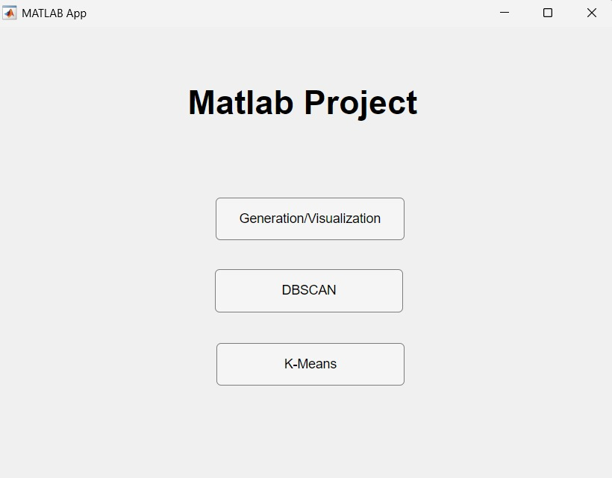
DBSCAN clustering button
Data generation / visualisation button
K-means clustering button

Slide 7
Contenu : Ceci définit l’interface utilisateur de la page d’accueil, qui sert de point
d’entrée pour l’application.
Fonctionnalités :
– Présentation des options disponibles pour l’utilisateur.
– Navigation vers les différentes applications (DBSCAN et K-means pour ce projet).
– Affichage d’instructions et d’informations sur l’utilisation de l’application.

Slide 8
Generation / Visualization page

Slide 9
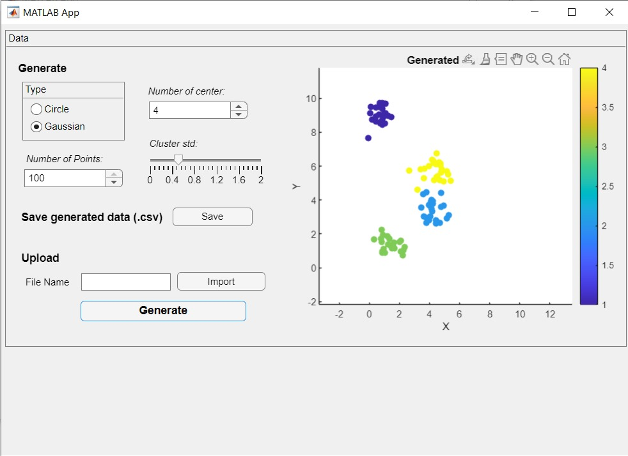
Choosing the number of points for the generated dataset
Number of clusters
Importing Dataset
Saving the generated dataset
generating dataset
standard deviation of clusters

Slide 10
Contenu : Ceci contient les définitions des fonctions et des callbacks nécessaires pour l’interaction utilisateur.
Fonctionnalités :
– Initialisation de l’interface utilisateur.
– Gestion des événements utilisateur (clics, entrées de données).
– Navigation entre les différentes sections de l’application.

Slide 11
DBSCAN clustering page

Slide 12
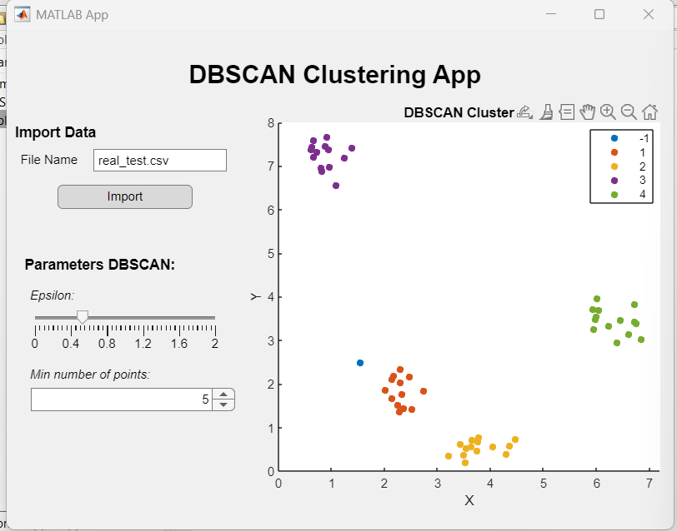
Importing Dataset
max distance between center and border points
Min number of samples in a neighborhood for a core point

Slide 13
Contenu : Celui-ci contient l’implémentation de l’algorithme de clustering DBSCAN, qui est
utilisé pour identifier des groupes de points (clusters) dans des ensembles de données.
Fonctionnalités :
– Chargement et prétraitement des données.
– Application de l’algorithme DBSCAN pour le clustering.
– Visualisation des résultats de clustering avec des graphiques interactifs.

Slide 14
K-means Clustering

Slide 15
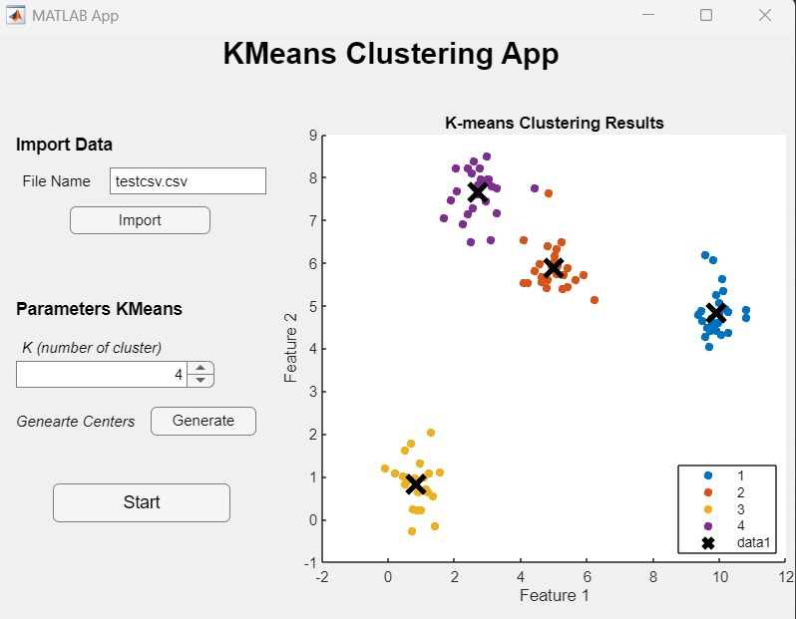
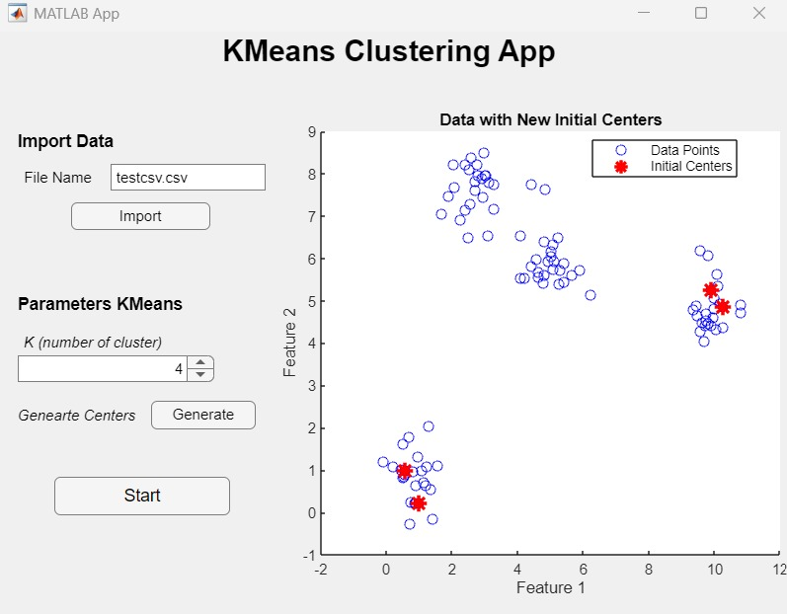
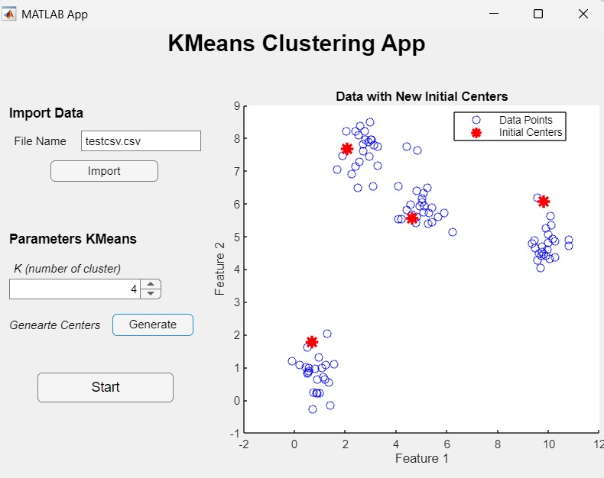
Importing Dataset
number of Clusters
Generating different initials centers
to apply the K-means algorithm to the dataset

Slide 16
Contenu: Ce fichier contient l’implémentation de l’algorithme de clustering K-means, qui est utilisé pour partitionner un ensemble de données en un nombre fixe de groupes (clusters).
Fonctionnalités:
– Chargement et prétraitement des donées.
– Application de l ’algorithme K-means pour le clustering.
– Visualisation des résultats de clustering avec des graphiques interactifs.

Slide 17
CONCLUSION
Ce projet offre une plateforme efficace pour l’analyse de données, avec un accent sur l’interaction utilisateur et la visualisation des résultats, ainsi que l’analyse de données à
l’aide de l’algorithme de clustering DBSCAN et K-means.

